Slide 1



Todas
View in Power BI
Last data refresh:
29/03/2022 19:00:19 UTC
Downloaded at:
29/03/2022 19:04:59 UTC

Slide 2
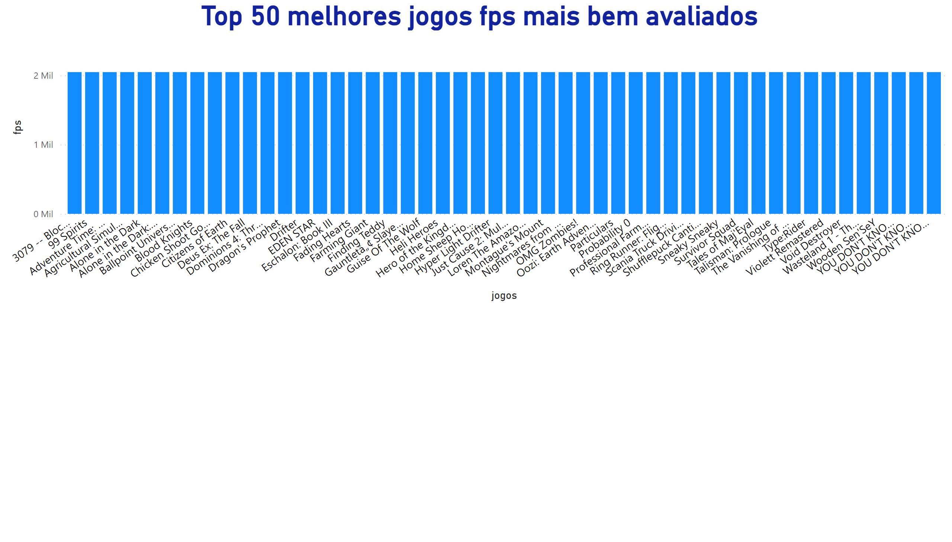
5- Quais são os 50 melhores jogos fps mais bem avaliados
Notes:
Top 50 melhores jogos fps mais bem avaliados
No alt text provided

